Slide 1


Mi a közös bennük ?

Slide 2

React
Készítette: Vastag Attila
2019

Slide 3
Tartalom:
A React bemutatása
Komponensek, Állapot, Tulajdonságok
A komponensek életciklusa
Előnyök és hátrányok
Gyakorlati feladatok

Slide 4
Mi is a React.JS ?
JavaScript könyvtár, grafikus felhasználói felületek elkészítésére (web)
Megjeleníti felhasználói felületét (UI) és reagál az eseményekre
Virtuális DOM elvét használja, ami azt jelenti, hogy a memóriában létrehoz egy adatszerkezetet, ami gyorsító-tárként is működik, majd megkeresi a különbségeket a virtuális DOM és a valós megjelenített DOM közt és ha kölönbségeket talál, akkor frissíti a böngészőt hatékonyan.
Nagy előnye, hogy nem csak kliens oldalon használható. Szerver oldalon is használható, sőt a kettő kombinációjja sem zarja ki egymást.

Slide 5
Miből is épül fel a React ?
Angular (hallotunk már rólla? ha nem az sem baj, majd fogunk !)
• modules
• controllers
• directives
• scopes
• templating
• linking functions
• filters
• dependency injection
React csak komponensekből áll !!!

Slide 6
Komponens
Lehetővé teszi, hogy a felhasználói grafikus felületet, egyedülálló, újrahasznosítható kis részekre bontsuk, komponensekre, melyek egyedül és önálló egészként működnek.
A komponensek, nem mások, mint javascript függvények. TypeScript nyelven írva ezek osztályok (16.8 verziótól függvények is lehetnek komponensek, köszönhetően, hogy megoldották, hogy a függvényeknek is legyen „állapotuk”) melyek rendelkezik tetszőleges bemenetekkel (props) és visszatérési értéke egy React elem, mely meghatározza mi fog megjelenni a képernyőn.

Slide 7
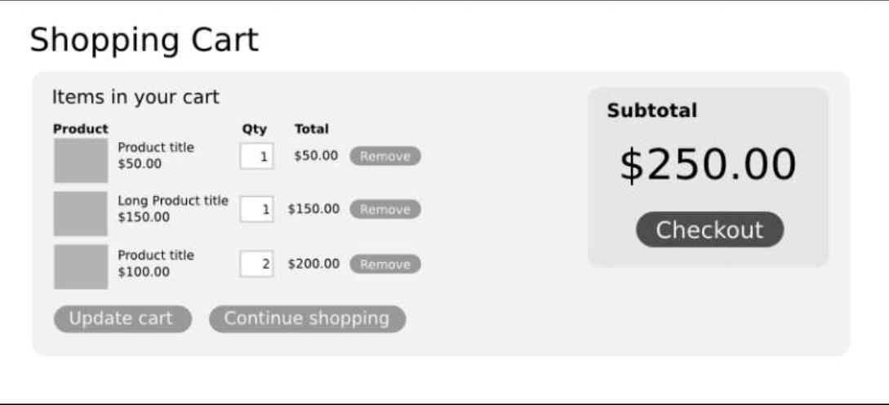

Slide 8
interface IState
{}
interface IProps
{
message: string;
}
export class HeaderComponent extends React.Component< IProps , IState >
{
constructor(props: IProps)
{
super(props);
}
render()
{
const Body = () =>
<h1>Message is: {this.props.message}</h1>
return Body();
}
}
<HeaderComponent message=“Message from props” />

Slide 9
interface IProps
{
message: string;
}
const HeaderComponent = (props: IProps):JSX.Element =>
{
return (
<h1>Message is: {this.props.message}</h1>
)
}
export default HeaderComponent;
<HeaderComponent message=“Message from props” />

Slide 10
Komponens tulajdonságok (PROPS)
PROPS az amit átadunk a komponensnek mint attribútumot
PROPS az egyetlen módja annak, hogy a komponensnek bemenő adatokat adjunk át (jó ez nem igaz, később megismerkedünk a központi „állapot” – store –al)
PROPS adatait nem tudjuk megváltoztatni (felülírni)
A beágyazott komponens a szülő komponenstől kapja meg a bemenő adatokat, szintén a PROPS-on keresztül (és most gondoljunk bele egy háromlépcsős adat átadásba)

Slide 11
Komponens állapota (STATE)
komponens saját, privát adata
amenyiben változik -> a komponens újra renderelődik
csak komponensen belül létezik

Slide 12
interface IState
{
counter: number;
}
interface IProps
{
start: number;
}
export class Counter extends React.Component< IProps , IState >
{
constructor(props: IProps)
{
super(props);
this.state = { counter: this.props.start; }
}
increment =() =>
{
this.setState
({
counter++;
});
}
render()
{
const Body = () =>
<h1>{this.state.counter}</h1>
<button onClick={this.increment}>INCREMENT</button>
return Body();
}
}
<Counter start={1}> </Counter>

Slide 13
interface IProps
{
start: number;
}
const Counter = (props: IProps): JSX.Element =>
{
const [counter, setCounter] = useState<number>(props.start);
const increment = (): void =>
{
setCounter(counter++);
}
return (
<h1>{this.state.counter}</h1>
<button onClick={this.increment}>INCREMENT</button>
)
}
export default Counter;
<Counter start={1} />

Slide 14
Komponens életciklusa (osztály komponens esetén)
Initialization
Mounting
componentWillMount : végrehajtódik még mielőtt a komponens a DOM része lenne
componentDidMount : akkor hajtódik végre, mikor a komponens már a DOM része
Update
shouldComponentUpdate: amikor a komponens állapota megváltozik vagy valamely tulajdonsága (PROPS), a komponens újre renderelésre kerüljön e
componentWillUpdate: akkor hajtodik végre ha a shouldComponentUpdate metódus igazzal tér vissza
componentDidUpdate: akkor hajtódik végre mikor a komponenst újra a DOM részévé vállik (re-render után)
componentWillReceiveProps: akkor hatódik végre ha a komponens tulajdonsága(i) (PROPS) megváltoz(i)nak
Unmounting
componentWillUnmount: közvetlenül az előtt hajtódik végre, hogy a komponens eltávolításra kerülne a DOM-ból

Slide 15
Komponens életciklusa (function komponens esetén)
useEffect( () => {}, [paraméterk]);
paraméterk – ha változik, akkor a komponens újra rendelődik

Slide 16
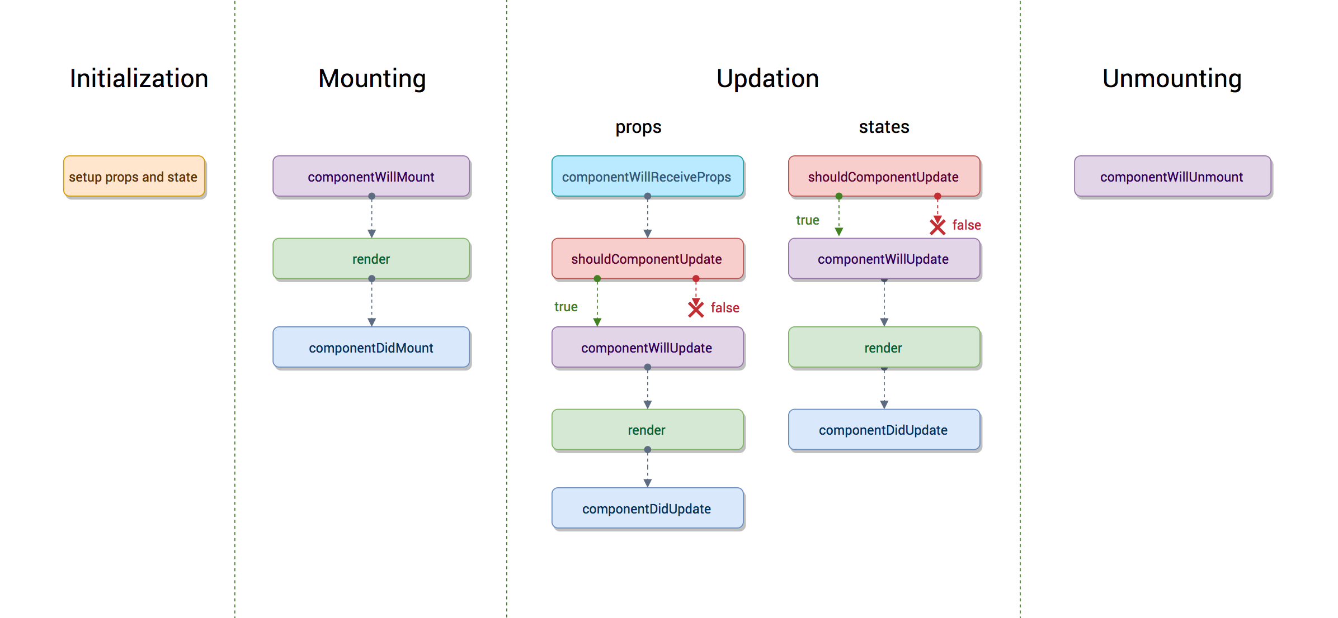

Slide 17


A React.js rendkívül hatékony
virtual DOM
TypeScript segítségével könnyen olvasható kódot írhatunk
Google Chorome bővítmény a könyebb fejlesztéshez
Debug mód a Visual Studio Code-ban
Tökéletes szerver oldali rendereléshez (SEO)
Tesztelhetővé teszi a grafikus felületeket
Csak egy megjelenítő réteg
Sok kezdőnek furcsak a működési elve
A könyvtár nagysága
Angular 2 + Rx 766K
Vue 2.4.2 58.8K
React 16.2.0 + React DOM 97.5K

Slide 18
Mivel a React.JS magában nem képes SPA (Single Page Application) fejlesztésére, ezért használnunk kell külső könyvtárakat is:
React Router
TS Lite Store
… más könyvtárak
A könyvtárak száma közelít a végtelenhez, a React közösség nagy számú, ingyenessen használható könyvtárat tesz elérhetővé számunkra a NPM csomag alakjában.
Kódoljunk !!!

Slide 19
https://image.flaticon.com/icons/svg/124/124010.svg
https://hackernoon.com/reactjs-component-lifecycle-methods-a-deep-dive-38275d9d13c0
https://blacksmithint.com/pros-cons-of-manufacturing-in-china/

